Slide 1
Tuần 9
Bài 21: Phép cộng trong phạm vi 10 (tiếp theo) – Tiết 1
TOÁN 1

Slide 2
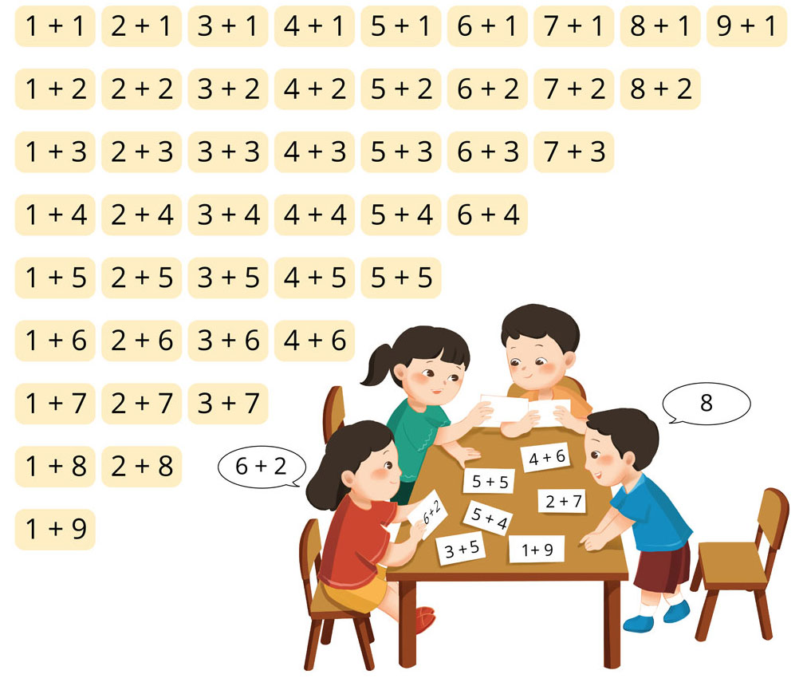
Hoàn thành các phép tính

Slide 3
BẢNG CỘNG TRONG PHẠM VI 10
1 + 1 = 2
2 + 1 = 3
3 + 1 = 4
4 + 1 = 5
5 + 1 = 6
6 + 1 = 7
7 + 1 = 8
8 + 1 = 9
9 + 1 = 10
1 + 2 = 3
2 + 2 = 4
3 + 2 = 5
4 + 2 = 6
5 + 2 = 7
6 + 2 = 8
7 + 2 = 9
8 + 2 = 10
1 + 3 = 4
2 + 3 = 5
3 + 3 = 6
4 + 3 = 7
5 + 3 = 8
6 + 3 = 9
7 + 3 = 10
1 + 4 = 5
2 + 4 = 6
3 + 4 = 7
4 + 4 = 8
5 + 4 = 9
6 + 4 = 10
1 + 5 = 6
2 + 5 = 7
3 + 5 = 8
4 + 5 = 9
5 + 5 = 10
1 + 6 = 7
2 + 6 = 8
3 + 6 = 9
4 + 6 = 10
1 + 7 = 8
2 + 7 = 9
3 + 7 = 10
1 + 8 = 9
2 + 8 = 10
1 + 9 = 10

Slide 4
















BẢO VỆ
RỪNG XANH

Slide 5



Nhấn vào số để chọn câu hỏi, sau khi trả lời xong chọn mũi tên để quay lại, chọn vào các con khỉ sau khi trả lời xong

Slide 6


















1
2
3
5
4

Slide 7
9 + 1 =
10

Slide 8
6 + 3 =
9

Slide 9
4 + 4 =
8

Slide 10
1 + 3 =
3

Slide 11
1 + 9 =
10

Slide 12


Bài 1: Tính nhẩm:
= 6
= 8
= 10
= 10
= 10
= 7
= 10
= 7
= 8
4 + 2
5 + 3
7 + 3
1 + 9
5 + 5
3 + 4
6 + 4
1 + 6
1 + 7

Slide 13





Các em hãy kể
các tình huống
trong thực tế về
phép cộng trong
phạm vi 10

